Slide 1
Социальное добровольчество
Школьный волонтёрский отряд
«Добрые сердца»

Slide 2
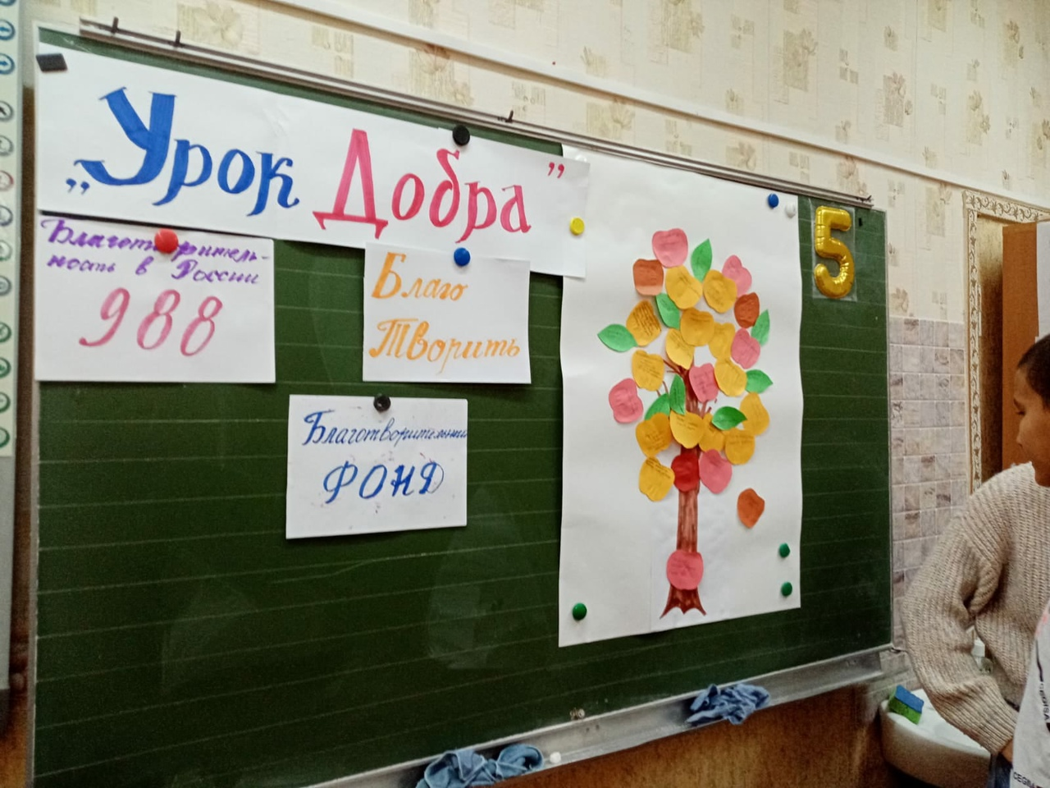
Ежегодно в нашей школе проходят уроки добра, а готовят и проводят их как всегда волонтёры отряда "Добрые сердца", ребята как всегда были на высоте!

Slide 3
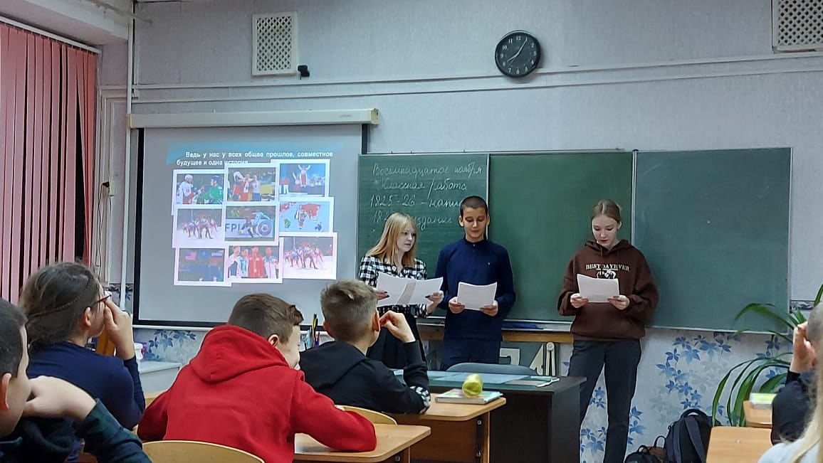
В нашей школе волонтëры ШО "Добрые сердца" Проводят уроки дружбы, приуроченные к Международному Дню Толерантности "Дружба народов мира", они рассказали ребятам, что Россия- многонациональная страна, где все имеют равные права и дружба народов делает нашу страну крепкой и непоколебимой.

Slide 4
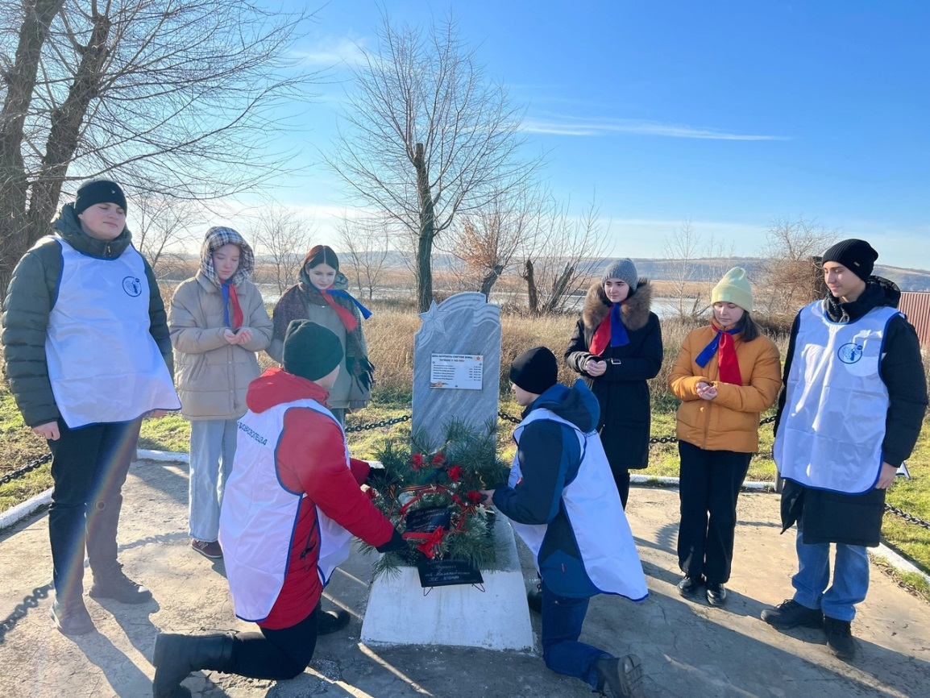
«Имя твое неизвестно, подвиг твой бессмертен» — эти слова высечены на Могиле Неизвестного Солдата в Москве. Они считаются неофициальным символом даты, посвященной памяти тех, кто отдал жизнь во имя мира, но остался безымянным.

Slide 5
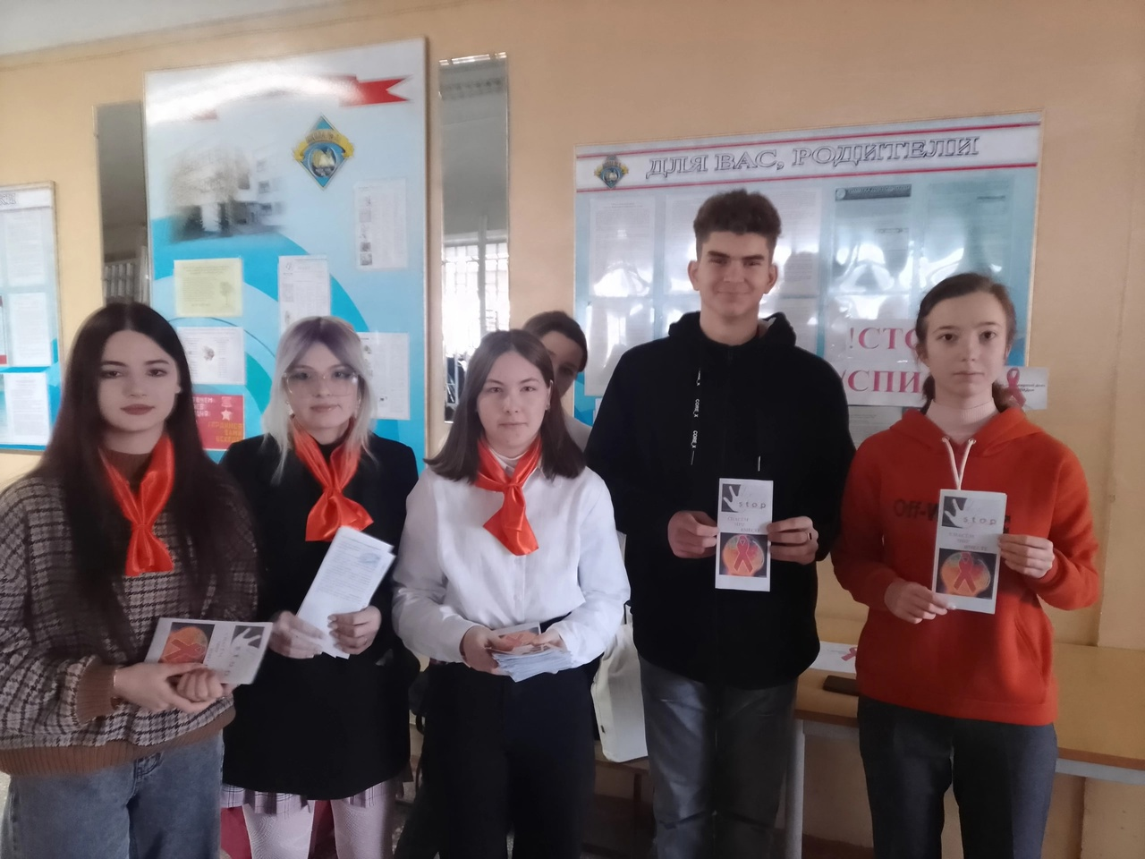
Всемирный день борьбы со СПИДом ежегодно отмечается 1 декабря с 1988 года, эта дата была утверждена решением Организации Объединенных наций (ООН) совместно с Всемирной организацией здравоохранения (ВОЗ). Символом борьбы со СПИДом является красная ленточка, которая используется в акциях, посвященных борьбе с этой болезнью. Эта ленточка как символ понимания СПИДа была создана весной 1991 г.

Slide 6
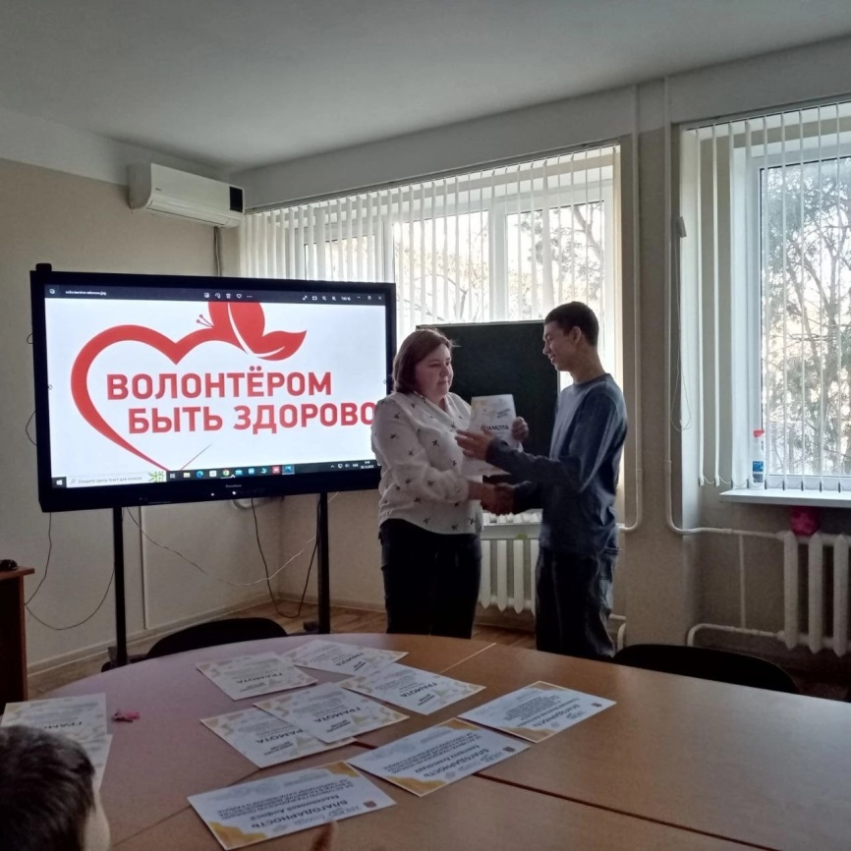
5 декабря — День добровольца (волонтера) в России.
Этот день может считать своим праздником каждый, кто безвозмездно помогает обществу, не жалея сил и времени. История появления уходит в далекий 1985 год, когда Ассамблея ООН выдвинула предложение о проведении социально значимого для всего мира праздника – День волонтера. Эти люди вносят огромный вклад во все сферы общественной жизни, что не должно оставаться незамеченным. Праздник имеет международный статус и успешно отмечается во многих странах. Россия присоединилась к празднованию Дня добровольца (волонтера) в 2017 году. На сегодняшний день имеется множество организаций, вступив в которые, можно заниматься тем или иным родом деятельности как полный трудовой день, так и в свободное от работы время, один раз или постоянно. Главное, иметь желание помогать людям, не ожидая ничего взамен.
В нашей школе уже 5-й год растёт и развивается школьное добровольчество, наше школьное добровольчество «Луч» делится на отряды по направлениям:
ШО волонтёров-медиков «Здоровая нация»
ШЭО «Экодесант»
Школьный медиацентр «Этажи»
ШВПО «Патриот»
ШОСВ «Добрые сердца»
Сегодня в нашей школе прошли уроки добра "Я - Волонтёр"
с 5 по 8 классы, организаторами которых
выступили наши волонтёры

Slide 7
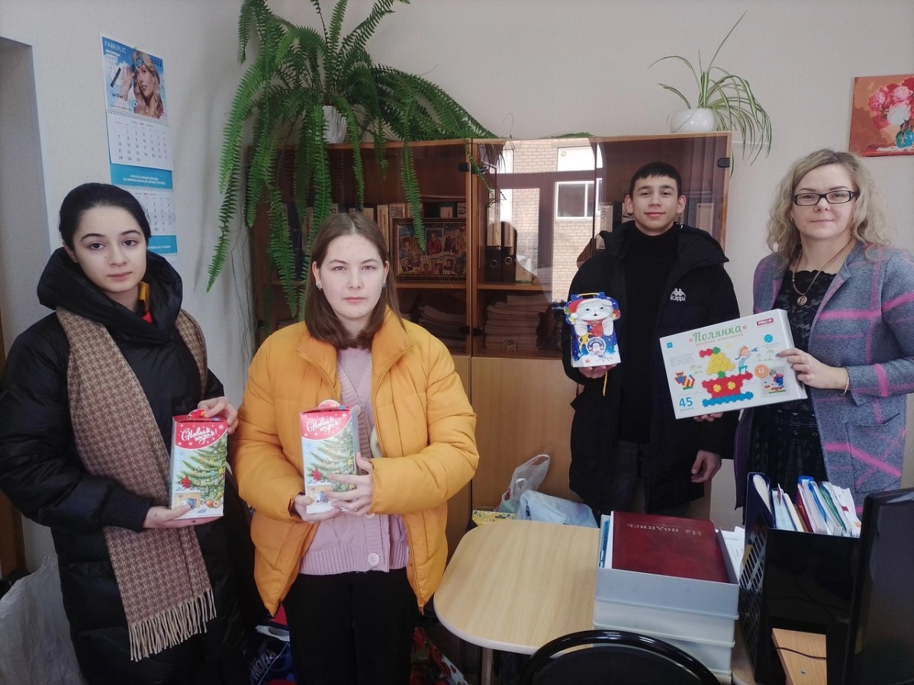
Если спросить любого мальчишку или девчонку, какого праздника он больше всего ждет, то почти каждый назовет среди своих главных праздников день рождения и Новый год. И, несмотря на то, что день рождения праздник важный, Новый год не уступает ему ни в чем, и даже имеет свои преимущества. В наших силах сделать Новогодний праздник для детей сказкой! В нашей школе завершила работу площадка для акции "Новогодняя сказка"

Slide 8
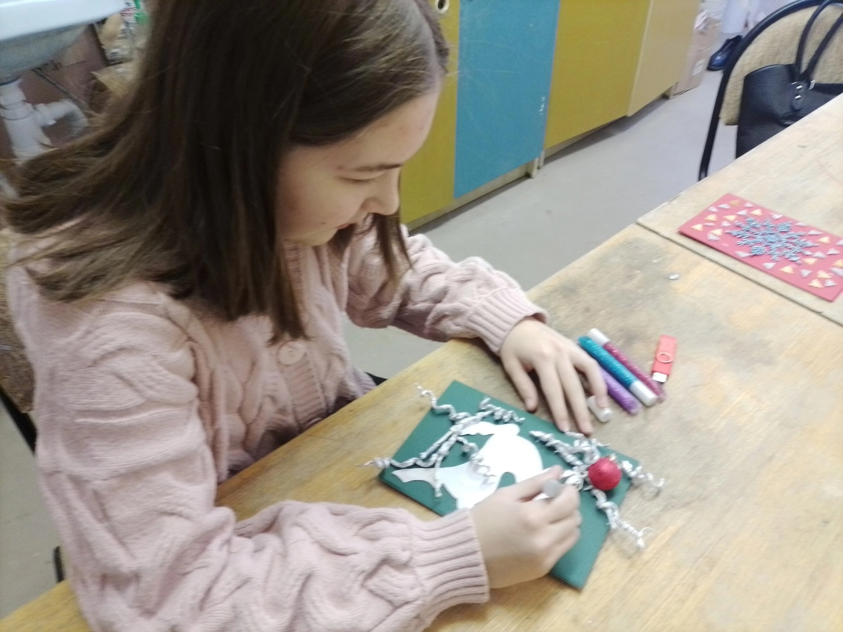
Ребята из отряда «Добрые сердца делают поздравительные новогодние открытки для одиноких пожилых людей. Открытки были передали в Фонд пожилых людей.

Slide 9
Волонтёры нашей школы, Дед Мороз со Снегурочкой и со своими помощниками, поздравили ветеранов педагогического труда с наступающим Новым годом и Рождеством!

Slide 10
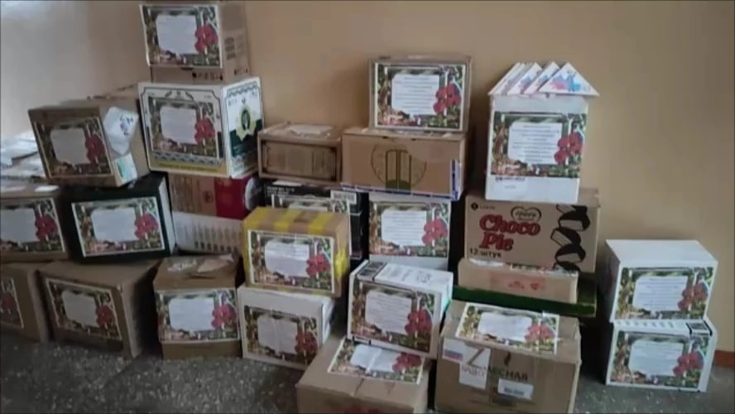
Сегодня отправилась в путь газель Братухина Михаила Михайловича с посылками от нашей школы, куда вошли вещи, медикаменты, нескоропортящиеся продукты питания, предметы первой необходимости, а также открытки, письма и талисманы солдатам сделанные собственноручно детьми. В эти посылки мы вложили тепло своей души и надеемся, что такая поддержка - залог скорой победы, крепкий и надёжный тыл для наших воинов. Поэтому хотим выразить благодарность всем ученикам, родителям и педагогам, принявшим участие в сборе, особенно ШВО «Добрые сердца»!

Slide 11
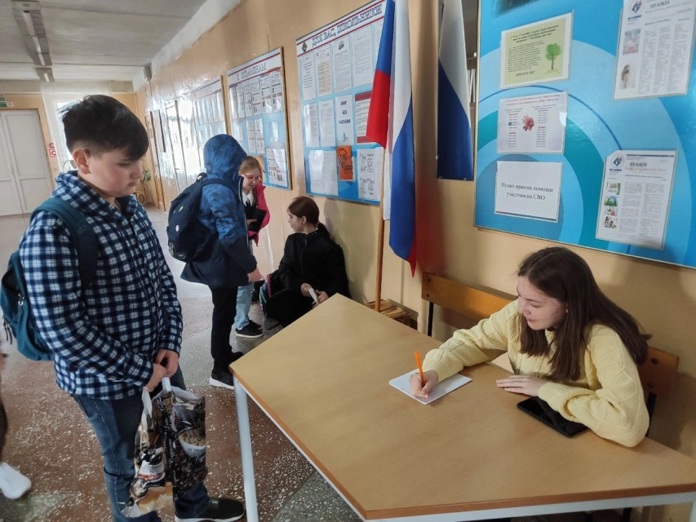
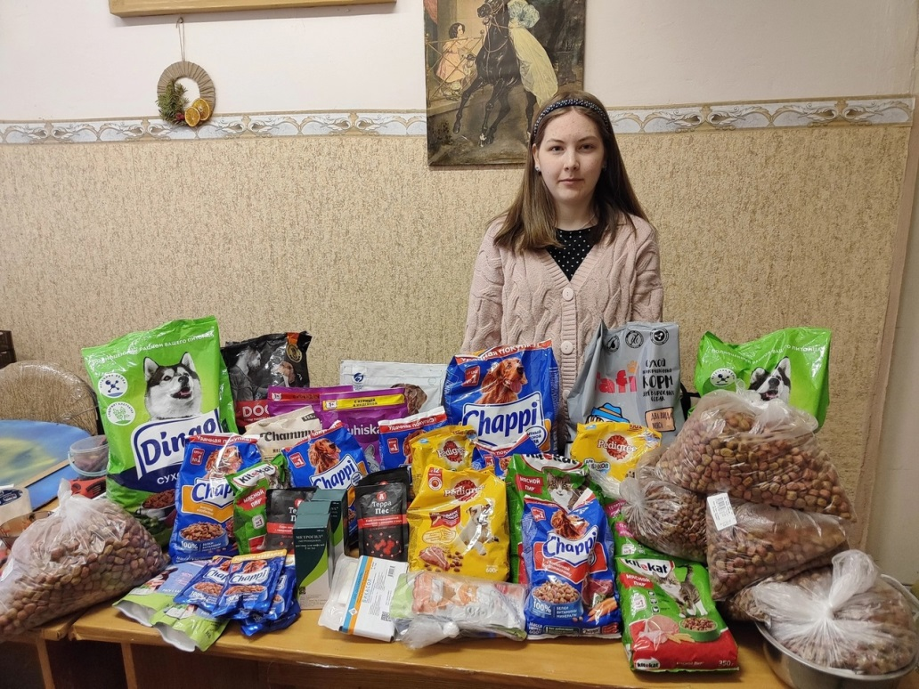
с 17.04.2023г. Продолжается сбор нашими волонтёрами ШВО "Добрые сердца" гуманитарной помощи участникам СВО и сегодня заработал пункт сбора сухого корма и металлической посуды б/у для животных.

Slide 12
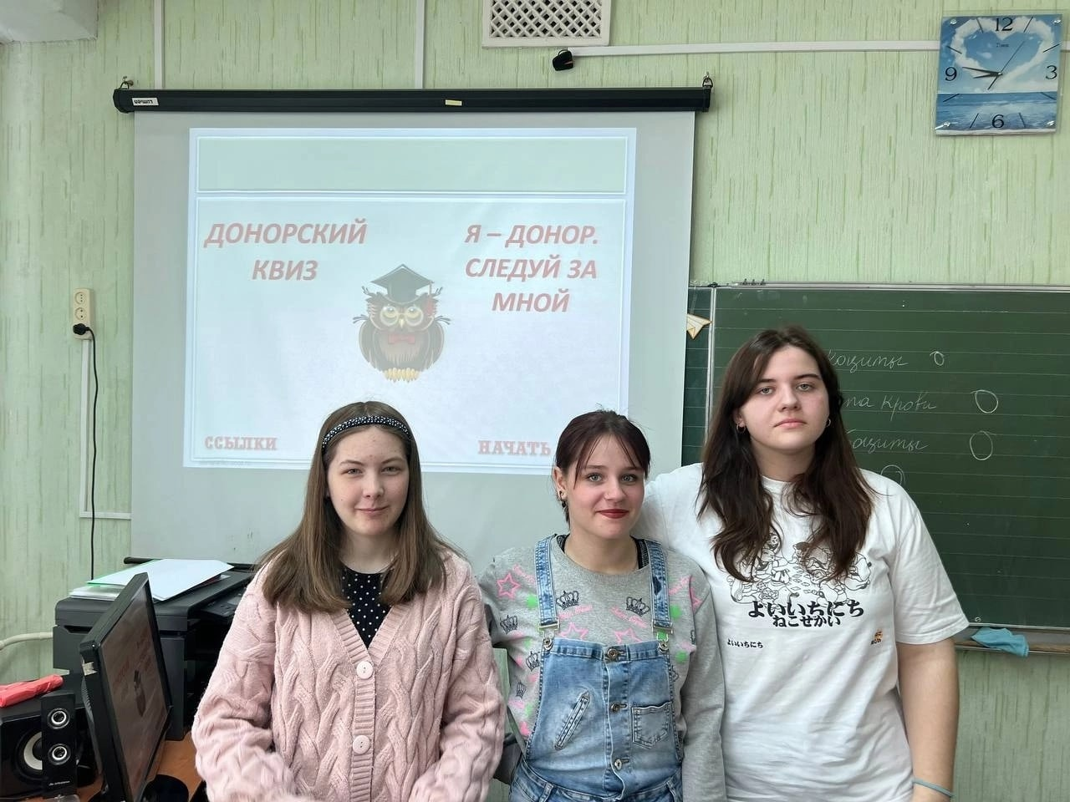
В России 20 апреля отмечается "Национальный день донора крови". По статистике каждому третьему россиянину хоть раз в жизни делают переливание крови.

Slide 13
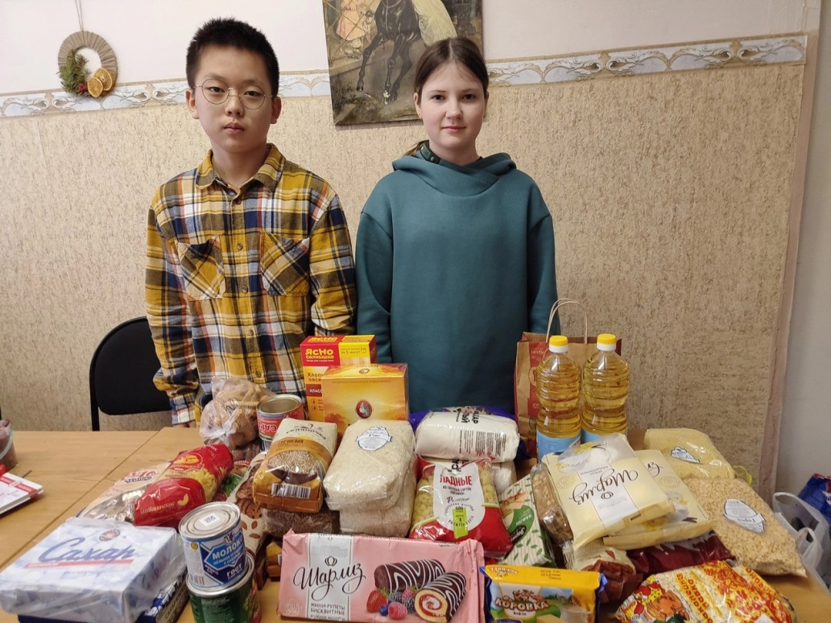
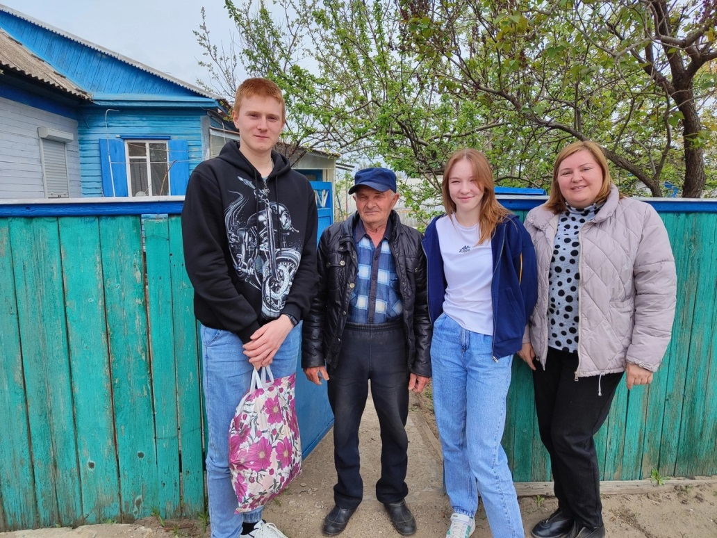
В наше время, когда катастрофически выросли цены на продукты, а индексация пенсий крайне мала и запаздывает, остро выросла необходимость в благотворительной поддержке пенсионеров продуктами питания.
Благодаря акции, в рамках недели Добра, по оказанию помощи людям в трудных жизненных ситуациях, а также незащищенным слоям населения актив школы (волонтёры) развезли продуктовые наборы, которые с заботой и любовью собрали наши замечательные родители и учителя!

